Slide 1

Introducción al desarrollo de interfaces
CURSO 24-25
Uso de Git
Prof. Juan Sanz

Slide 2
CURSO 24-25
Guía de estilos
Una guía de estilos es un documento que ayuda a mantener la coherencia visual en el diseño del software.
Independientemente de quien desarrolle una nueva pantalla, deberá apoyarse en esta guía.
Desarrollo de interfaces

Slide 3
CURSO 24-25
¿Qué debe contener?
Temática
Propósito del sitio web
-Elegancia y lujo : moda, productos premium
-Tecnología e innovación
-Calidez: blogs personales, productos artesanales
Desarrollo de interfaces

Slide 4



CURSO 24-25
¿Qué debe contener?
Logotipo y variantes
Desarrollo de interfaces

Slide 5
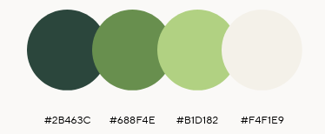
CURSO 24-25
¿Qué debe contener?
Evitar colores saturados
Uso máximo de 4-5 colores
Regla 60-30-10
Paleta de colores
Coolors
Adobe colors
Desarrollo de interfaces

Slide 6
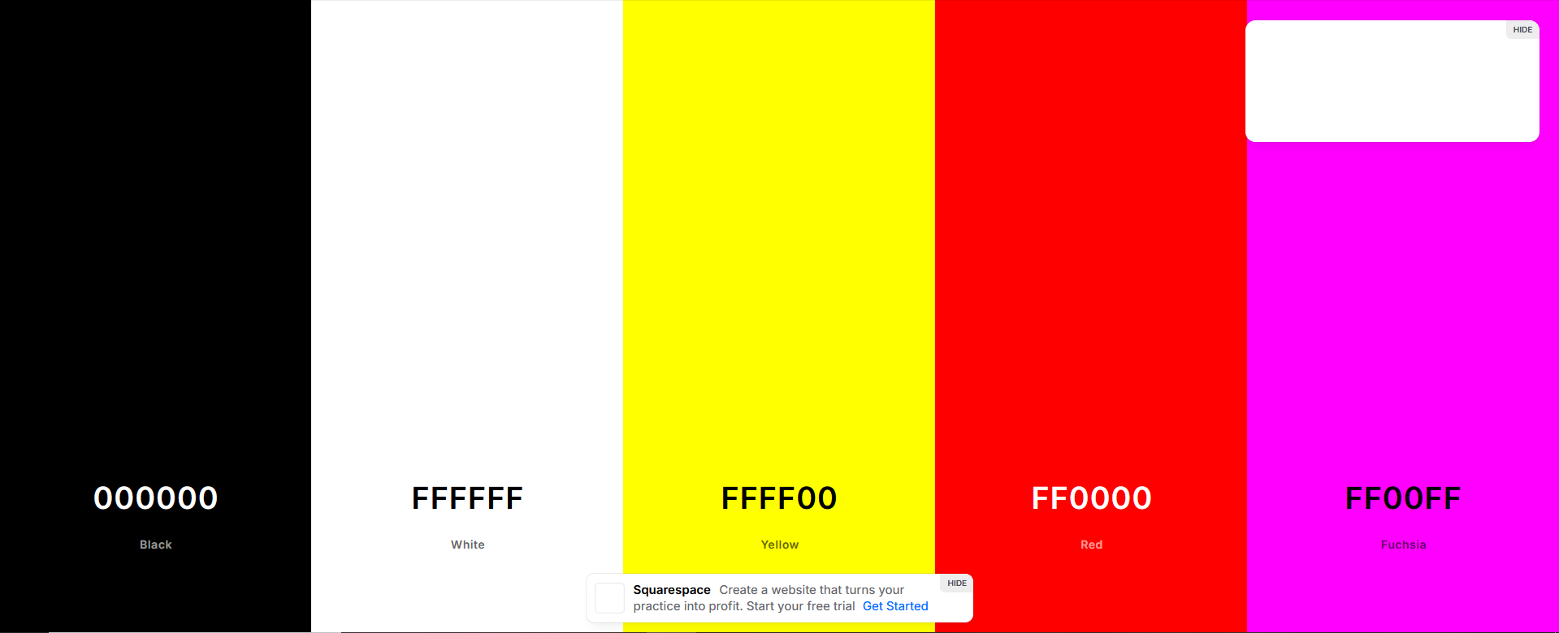
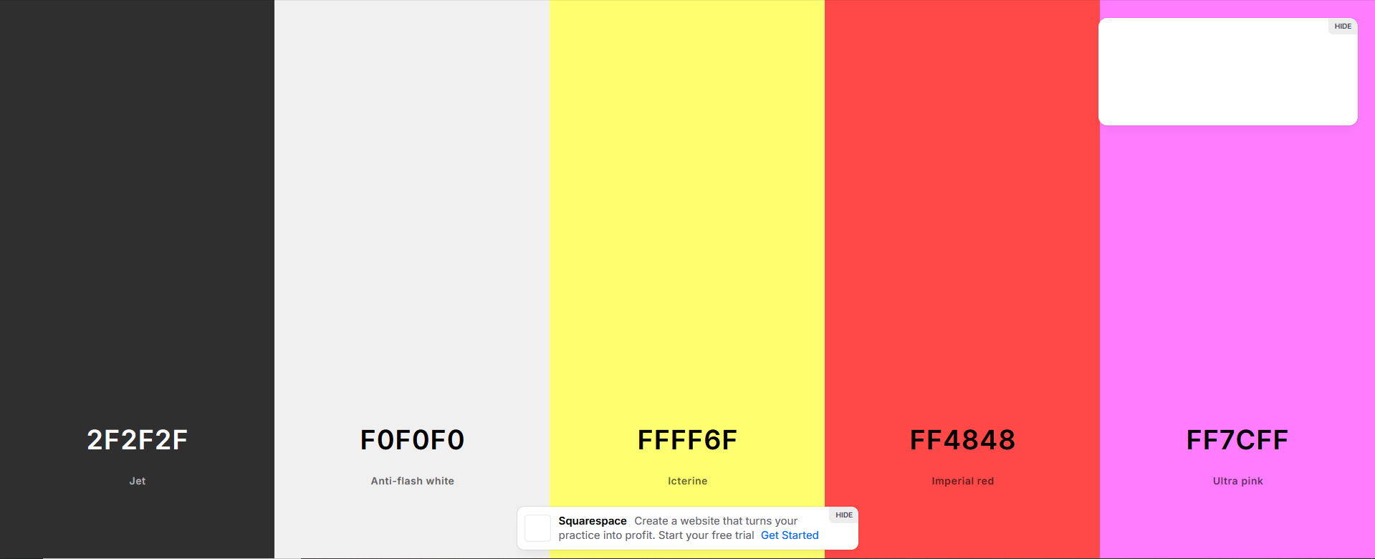
CURSO 24-25
¿Qué debe contener?
Que NO hacer
vs
Que SÍ hacer
Desarrollo de interfaces

Slide 7
CURSO 24-25
¿Qué debe contener?
Tipografía
-Elegir un tipo (o tipos) de letra para nuestra aplicación.
-Establecer tamaño para los títulos, párrafos y otros elementos.
-Jerarquía de tipografía: títulos en negrita, párrafos en regular
-Espacio entre líneas y caracteres: line-height y letter-spacing
Desarrollo de interfaces

Slide 8
CURSO 24-25
¿Qué debe contener?
Tipografía
¡Mucho cuidado con el color de letra y el contraste con el fondo! En general, fondos oscuros irán con letras claras y al revés.
¿Crees que podrías leer un texto así?
¿Crees que podrías leer un texto así?
Desarrollo de interfaces

Slide 9
CURSO 24-25
¿Qué debe contener?
¿Mejor así?
¿Y así?
Desarrollo de interfaces

Slide 10
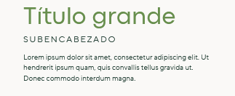
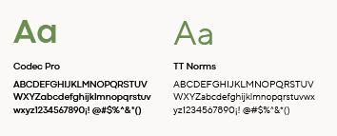
CURSO 24-25
¿Qué debe contener?
Tipografía
Google fonts
Desarrollo de interfaces

Slide 11
CURSO 24-25
¿Qué debe contener?
Iconografía
-Iconos y su estilo: Definir su relleno, su contorno y su color (si se quisiera).
-Tamaño de los iconos.
Font Awesome SVGRepo Google fonts
Desarrollo de interfaces

Slide 12
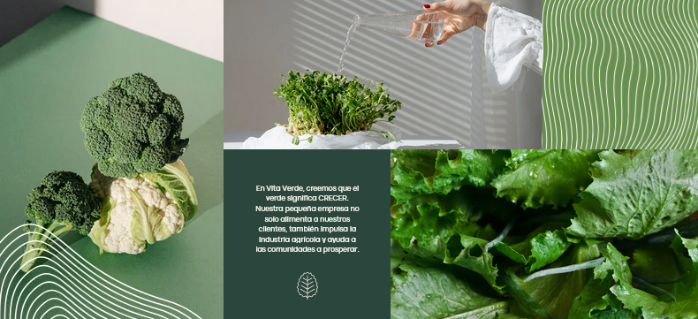
CURSO 24-25
¿Qué debe contener?
Imágenes
-Añadir imágenes que vayan con la armonía de nuestra guía.
Google
Freepik
Pixabay
Desarrollo de interfaces

